Slide 1
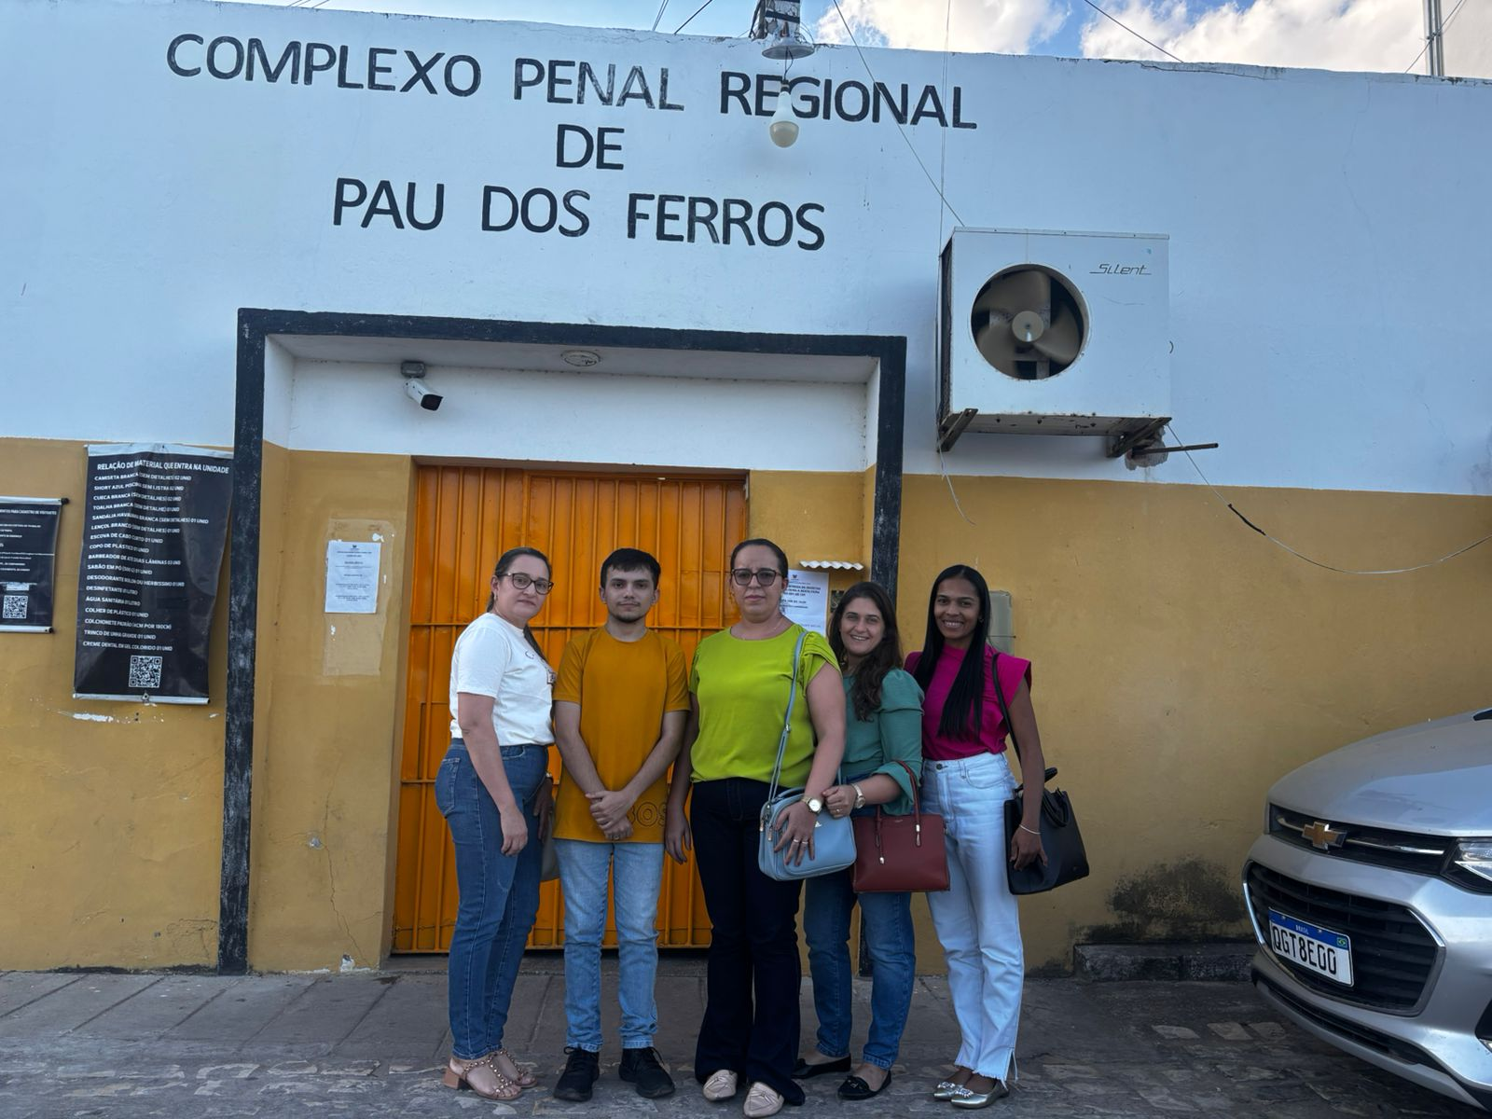
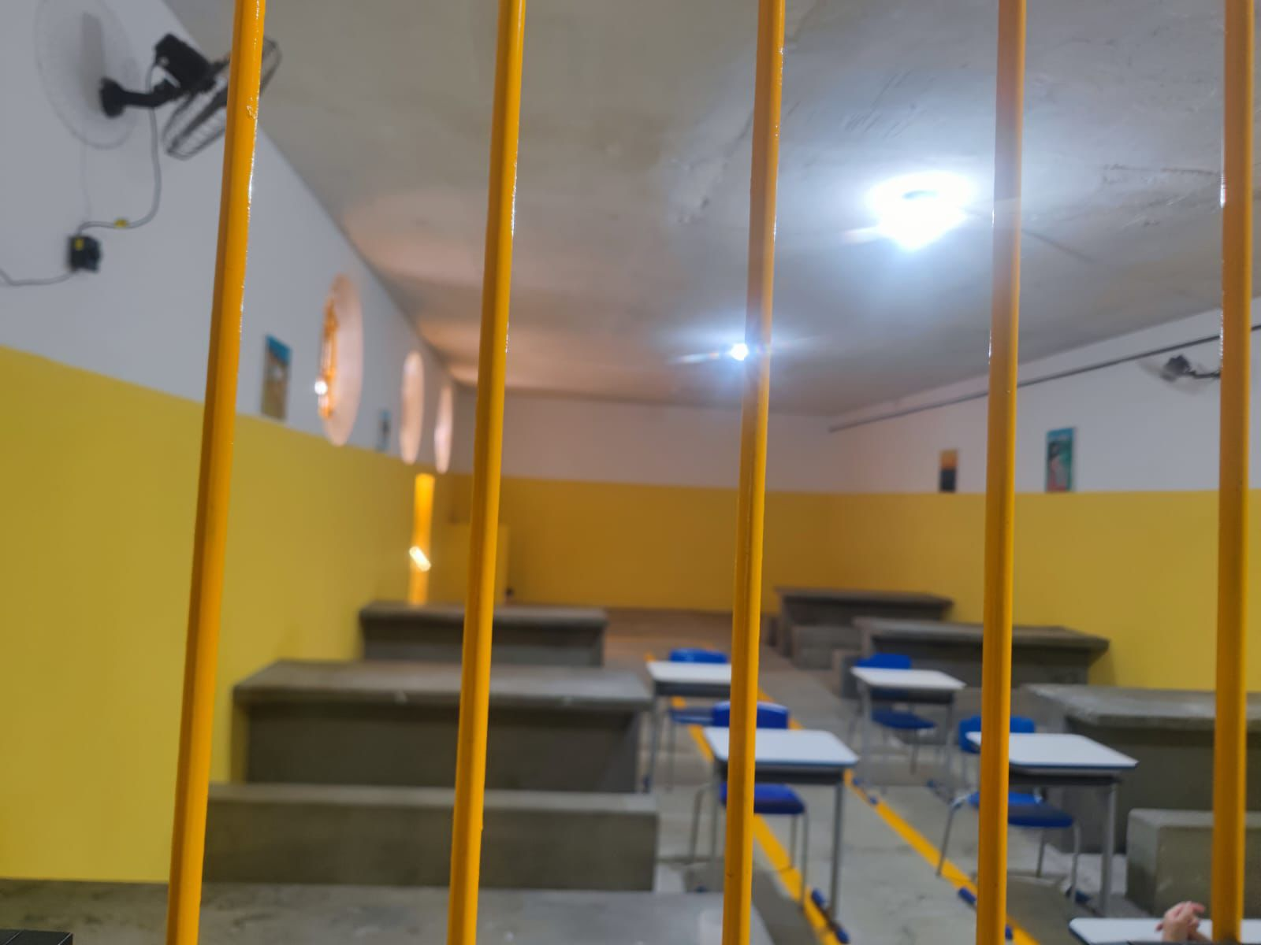
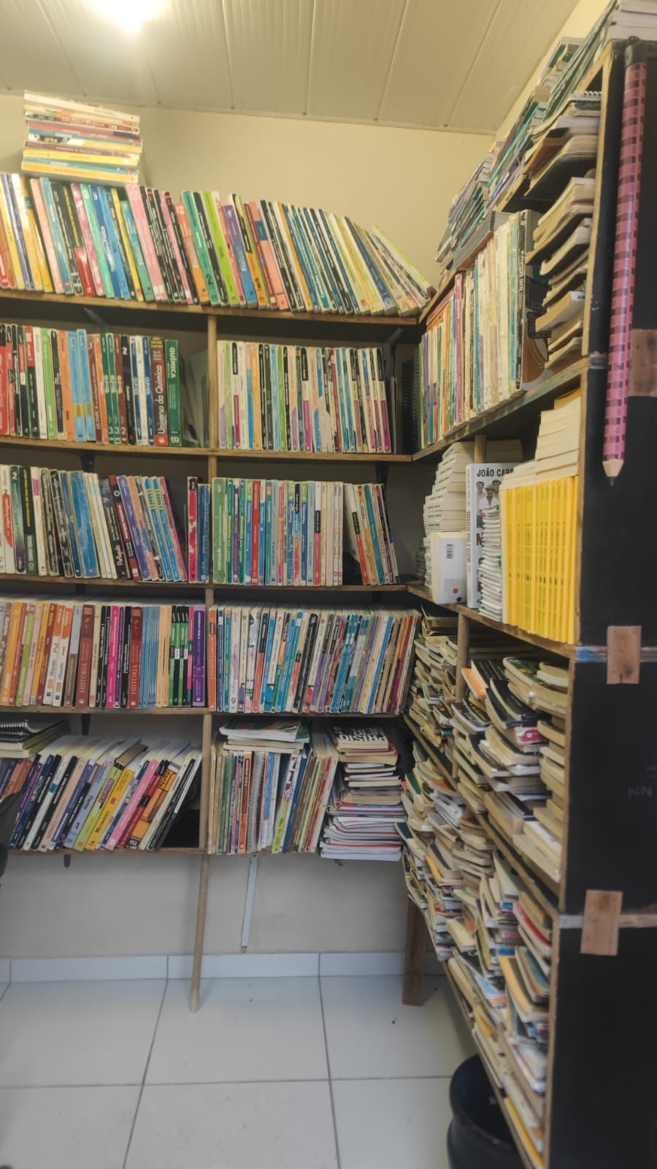
EDUCAÇÃO EM CONTEXTO PRISIONAL: EXPERIÊNCIAS E PRÁTICAS NO COMPLEXO PENAL DE PAU DOS FERROS/RN ⁽¹⁾
Taysa Kelly da Silva ⁽²⁾; Francisca Sandrinny Maia Rocha ⁽³⁾.
(1) Trabalho desenvolvido no Programa de Iniciação Científica (PIC) da Faculdade Evolução Alto Oeste Potiguar;
⁽²⁾ Professora, Mestra em Ensino, Gerência Pedagógica na Secretaria Municipal de Educação de Pau dos Ferros/RN, taysakped@gmail.com;
⁽³⁾ Estudante do curso de graduação de Pedagogia - Faculdade Evolução Alto Oeste Potiguar, Jose da Penha, RN; E-mail: sandrinny.maia@hotmail.com;
INTRODUÇÃO
RESULTADOS E DISCUSSÃO
A educação é reconhecida constitucionalmente como direito fundamental e instrumento de promoção da cidadania, devendo alcançar todos os indivíduos, inclusive aqueles em privação de liberdade.
Paulo Freire (2019) destaca que a educação humanizadora permite ao sujeito construir consciência crítica, ler o mundo e se reconhecer como agente capaz de transformar sua realidade. Em contexto prisional, tais fundamentos assumem dimensão ampliada, na medida em que a educação pode se constituir como ferramenta de reconstrução de trajetórias de vida.
Além disso, autores como Gohn (2015) enfatizam que os processos educativos se desenvolvem para além dos espaços escolares, articulados às dinâmicas sociais, políticas e culturais.
Este estudo busca analisar práticas educativas desenvolvidas no Complexo Penal Regional de Pau dos Ferros/RN, observadas durante visita institucional realizada em agosto de 2025, problematizando como tais iniciativas dialogam com diretrizes legais, teorias educacionais e perspectivas de reintegração social. O objetivo central consiste em compreender a organização pedagógica da instituição, os programas implementados e seus impactos no processo formativo dos apenados.
Visita Complexo Penal de Pau dos Ferros, 2025
Sala de Aula do Complexo Penal de Pau dos Ferros, 2025
Biblioteca do Complexo Penal de Pau dos Ferros, 2025
Gráfico 1: Número de participantes por tipo de projeto educativo
MATERIAL E MÉTODOS
A pesquisa caracteriza-se como estudo de campo, fundamentado em metodologia exploratória qualitativa.
O Complexo é destinado a recolher pessoas privadas de liberdade, apenas do sexo masculino.
A unidade prisional abriga um total de 330 internos, distribuídos em diferentes regimes de cumprimento de pena, ressaltamos que apenas os internos em regime fechado têm acesso aos projetos voltados à remição de pena por estudo, leitura e trabalho, uma vez que tais iniciativas são regulamentadas para aqueles que se encontram sob maior restrição de liberdade.
.
Fonte: dados da pesquisa (2025)
CONCLUSÕES
Embora a unidade apresente uma organização que se alinham ao princípio da educação como ferramenta de reintegração social, ainda são necessários esforços para fortalecer a estrutura pedagógica e qualificar os espaços físicos, ampliar pesquisas e ações formativas que consolidem o papel da educação em espaços de privação de liberdade.
PRINCIPAIS REFERÊNCIAS
Fluxograma 01.
BRASIL. Constituição da República Federativa do Brasil de 1988. Brasília, DF: Senado, 1988.
FREIRE, Paulo. Pedagogia da autonomia: saberes necessários à prática educativa. 66. ed. São Paulo: Paz e Terra, 2019.
GOHN, Maria da Glória. Educação não formal e cultura política. 8. ed. São Paulo: Cortez, 2015.
Embasamento Teórico
sobre Tema
Construção de entrevista
semi-estrurada
Visita Institucional
Divulgação dos
Resultados
Análise dos Dados
Tabulação dos Dados
Coleta de Dados
Fonte: Silva e Rocha (2025).

